Slide 1
TŘÍDA: Mucoromycetes
ODDĚLENÍ: Mucoromycota
V buněčné stěně převažuje chitosan
Stélka vláknitá, větvená, coenocytická, mnohojaderná, s menším počtem přehrádek
Nepohlavní rozmnožování: sporangia se sporangiosporami
Pohlavní rozmnožování: gametangiogamie
Výskyt: organismy saprotrofně žijící v půdě, na trusu, na potravinách; paraziti hmyzu, hub, patogeny člověka
Velikost skupiny: kolem 124 rodů a 870 druhů

Slide 2
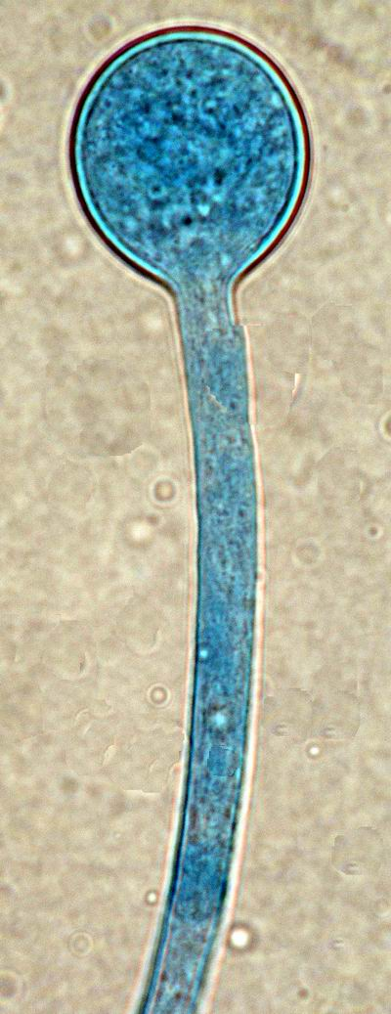
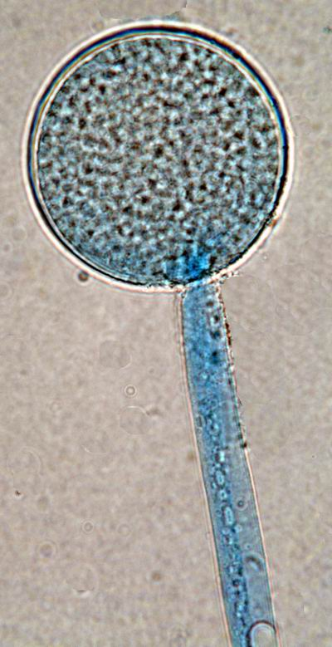
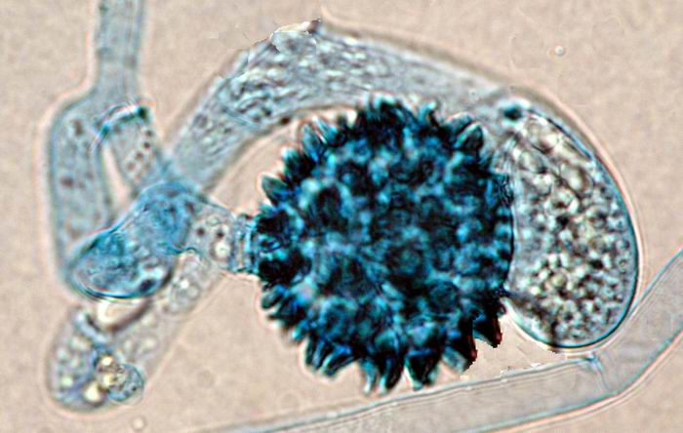
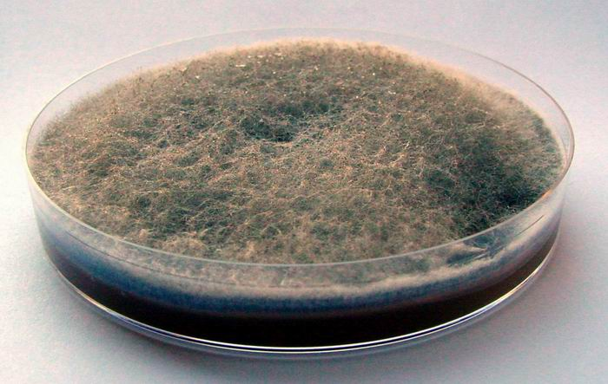
Mucor moelleri (plíseň Moellerova)
Půdní saprotrof
Zygospora
Mladé a zralé sporangium
Kolonie na agarové plotně

Slide 3
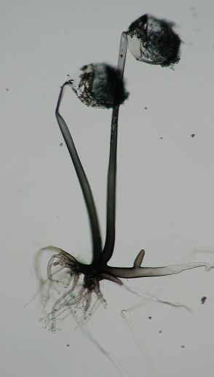
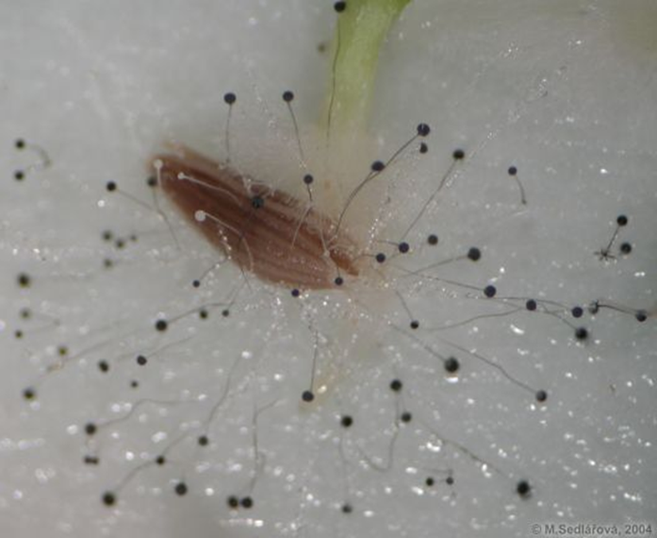
Rhizopus stolonifer (kropidlovec černavý)
Půda, potraviny
Výjimečně i patogen pro člověka
Rychlý růst, kosmopolitní
Sporangium
Sporangiofor
Rhizoidy
Stolon
Sporangiofory – makroskopický pohled

Slide 4
ODDĚLENÍ: Ascomycota
ZÁKLADNÍ CHARAKTERISTIKA
pohlavní proces → dikaryotické hyfy → askus (vřecko), zde mitóza a tvorba spor (zpravidla 8)
obvykle sdruženy do plodnic (askomat)
vřecka a askospory (tzv. teleomorfa – perfektní stadium) se za normálních podmínek často vůbec netvoří a houba žije v imperfektním stadiu (tzv. anamorfa)
nebo se obě „formy“ v životním cyklu doplňují či střídají

Slide 5
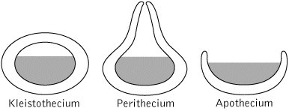
TYPY PLODNIC ASKOMYCETŮ
kleistothecium - uzavřené, otvírá se rozpadem; vřecka neuspořádána
perithecium - ±kulovité, často zanořené ve sterilní hmotě stromatu; vřecka uspořádána v theciu, mezi nimi se tvoří sterilní hyfová zakončení - parafýzy, na vrcholu ústí - ostiolum
apothecium - miskovitá plodnice (odvozeně pak různých tvarů); vřecka a parafýzy uspořádány v theciu na povrchu plodnice

Slide 6
TŘÍDA: Sordariomycetes
ZÁKLADNÍ CHARAKTERISTIKA
peritheciální unitunikátní vřeckovýtrusé houby
askomata (perithecia) jsou často zanořena do stromatu
hojné jsou anamorfy, některé ekonomicky (fytopatologicky) významné
výskyt na širokém spektru substrátů (dřevo, bylinný opad, mrtvý hmyz, exkrementy býložravců apod.)

Slide 7
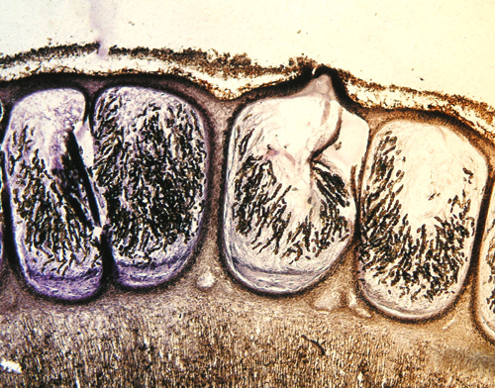
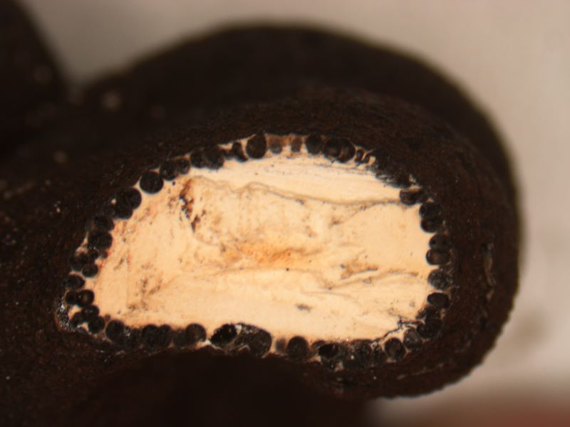
Xylaria polymorpha dřevnatka mnohotvárná
(herbářové položky)
Stromatický lignikolní askomycet, jehož několik centimetrů velká, kyjovitá stromata (teleomorfy) lze nalézt na mrtvém vlhkém dřevě listnáčů.
Ve stromatech jsou askomata (perithecia).

Slide 8
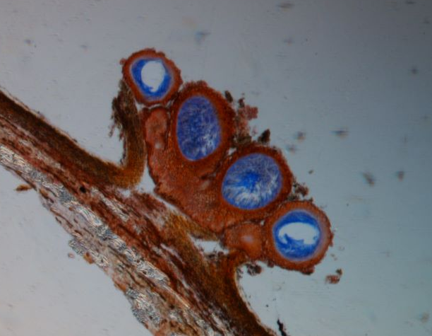
Nectria cinnabarina – rážovka rumělková (anam. Tubercularia vulgaris)
(herbářová položka)
Shluky červených perithecií a růžové polštářky anamorfy ve velkých skupinách na větvích listnatých stromů.
polštářovitá sporodochia anamorfy, známé pod jménem Tubercularia
perithecia nahloučená
kolem rudimentárního
stromatu (teleomorfa)

Slide 9
TŘÍDA: Leotiomycetes
ZÁKLADNÍ CHARAKTERISTIKA
do této třídy jsou dle nových studií na molekulární úrovni kladeny dvě morfologicky a ekologicky odlišné skupiny (padlí a inoperkulátní diskomycety)
padlí (řád Erysiphales) jsou biotrofně parazitické houby, extramatrikální mycelium se vytváří na povrchu listů napadených rostlin, kulovitá askomata jsou označována jako erysiphální perithecia; askomata bývají opatřena tvarově specifickými přívěsky a obsahují pro daný rod charakteristický počet vřecek; celkem 13 rodů a téměř 500 druhů

Slide 10
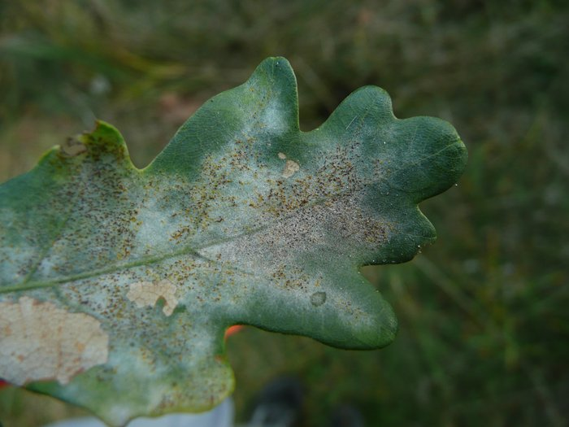
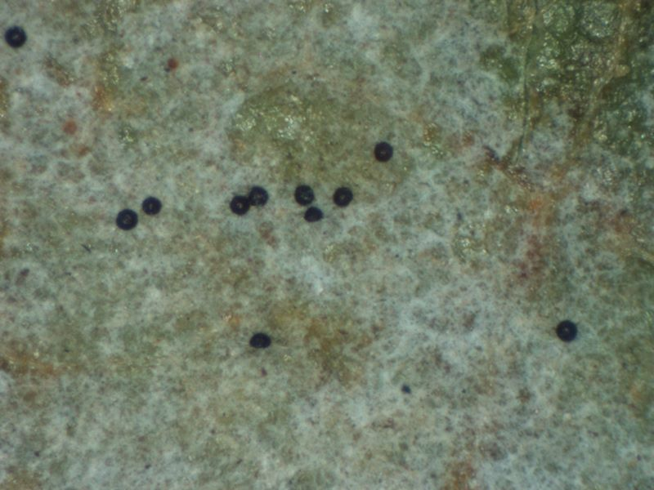
Erysiphe alphitoides
padlí dubové
(herbářová položka)
Jeden z nejhojnějších zástupců řádu Erysiphales, častý na podzim na dubových listech.
povrch listu při malém zvětšení – mycelium a kulovité plodnice

Slide 11
Erysiphe alphitoides
padlí dubové
přívěsná
vlákna
(mikroskopický preparát)
Plodnice (chasmothecia) jsou opatřena rozvětvenými hyalinními přívěsky.
V plodnici je větší počet vřecek.
vřecka
s askosporami
plodnice s přívěsnými vlákny

Slide 12
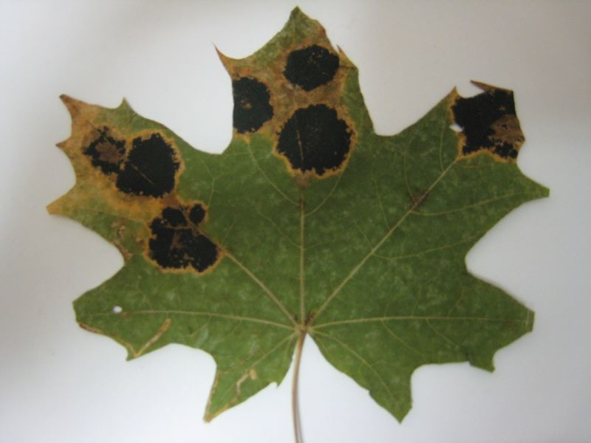
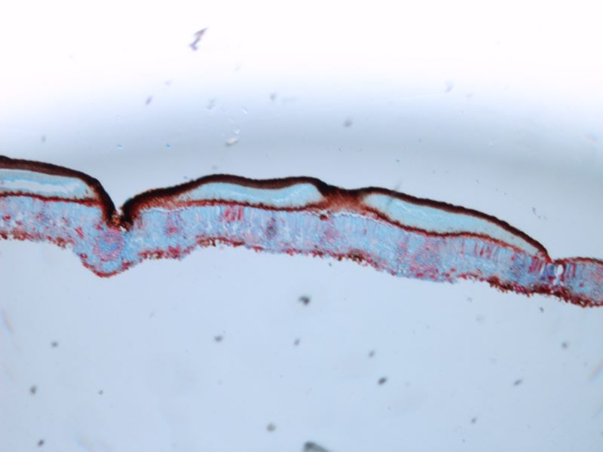
ŘÁD: Rhytismatales
Rhytisma acerinum
svraštělka javorová
stromata na listech javorů
průřez stromatickým ložiskem na povrchu listu

Slide 13
TŘÍDA: Pezizomycetes
ZÁKLADNÍ CHARAKTERISTIKA
operkulátní diskomycety, asi 165 rodů a 1100 druhů
askomata jsou často výrazně modifikovaná apothecia
vřecka funkčně unitunikátní, otevírají se víčkem
většinou půdní saprotrofní organizmy, často na mrtvém dřevě a rostlinném opadu, některé druhy jsou mykorhizní, antrakofilní nebo koprofilní

Slide 14
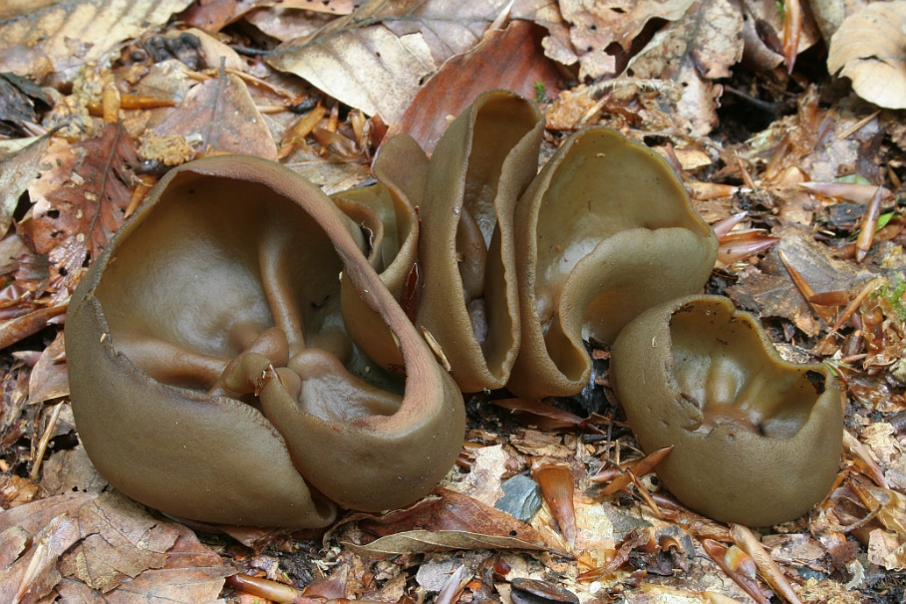
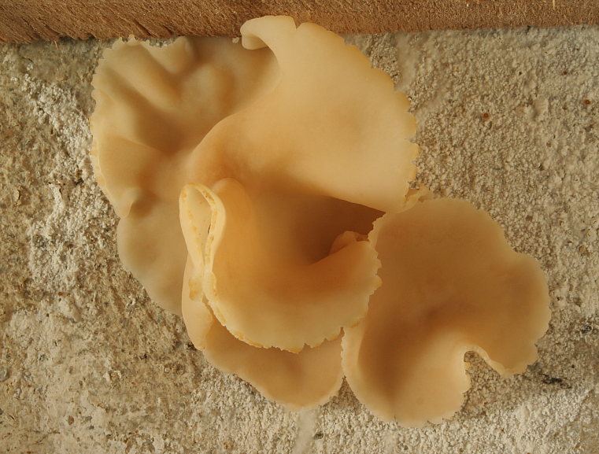
Peziza – řasnatka
Víceméně miskovitá askomata (apothecia) dosahují velkosti 5-10 cm.
výskyt na různých substrátech (dřevo, půda, spáleniště, zdivo)
průřez výtrusorodou vrstvou
(hymeniem) zralého apothecia
askospory
palisáda vřecek a
parafýz
vyzrálá apothecia

Slide 15
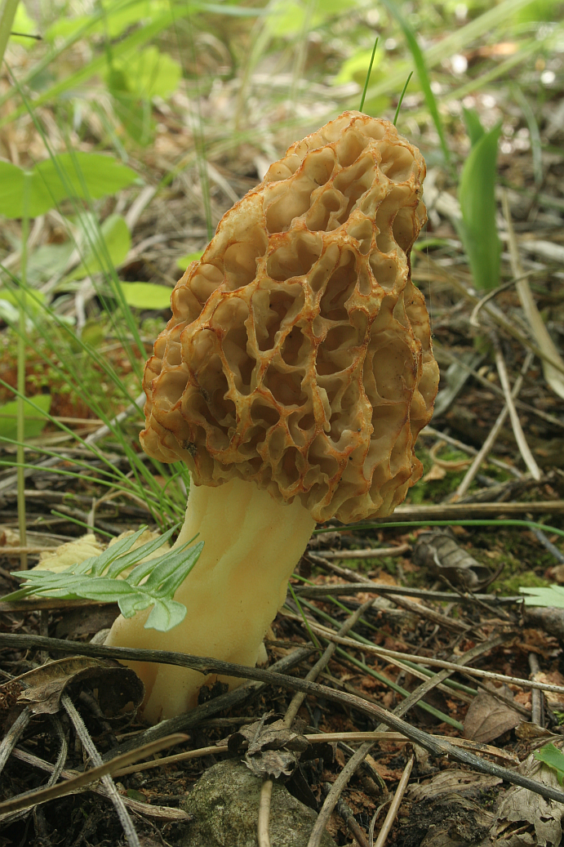
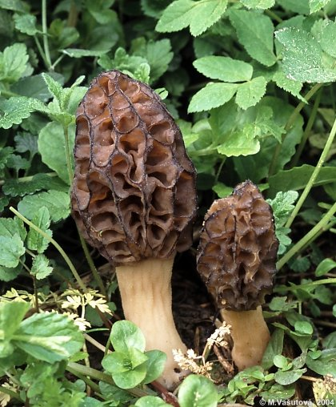
Morchella – smrž
morfologicky silně diferencovaná stopkatá apothecia
na jaře v sadech a parcích
oblíbené jedlé druhy

Slide 16
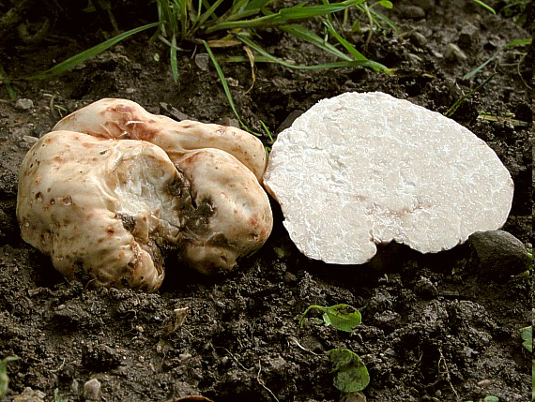
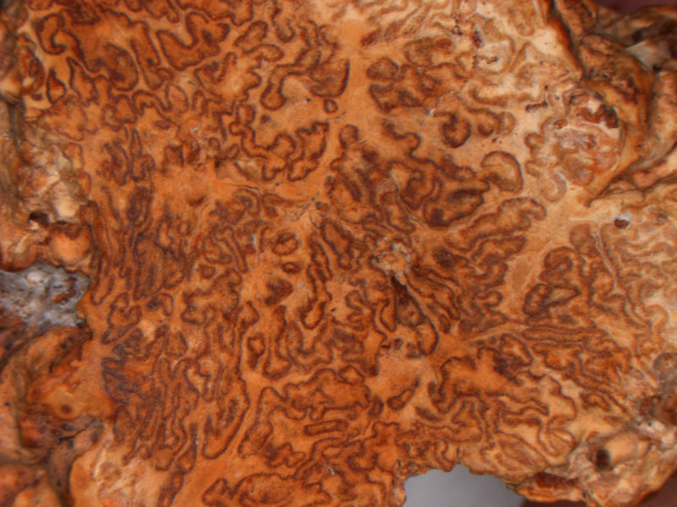
Choiromyces venosus – bělolanýž obecný
morfologicky extrémně diferencovaná podzemní apothecia - tzv. tuberothecia
silně aromatická – zoochorie
mykorhiza se dřevinami, výskyt na hlinitopísčitých půdách
řez plodnicí se zprohýbaným rouškem

Slide 17
POMOCNÉ ODDĚLENÍ: Deuteromycota POMOCNÁ TŘÍDA: Hyphomycetes
Heterogenní skupina
Zahrnuje anamorfní rody zygo-, asco- i basidiomycota
Různé typy stélek, některé dimorfní
Dnešní význam z hlediska klinické mikrobiologie
Teleomorfa někdy není známá
Saprofyty, velké množství patogenů

Slide 18
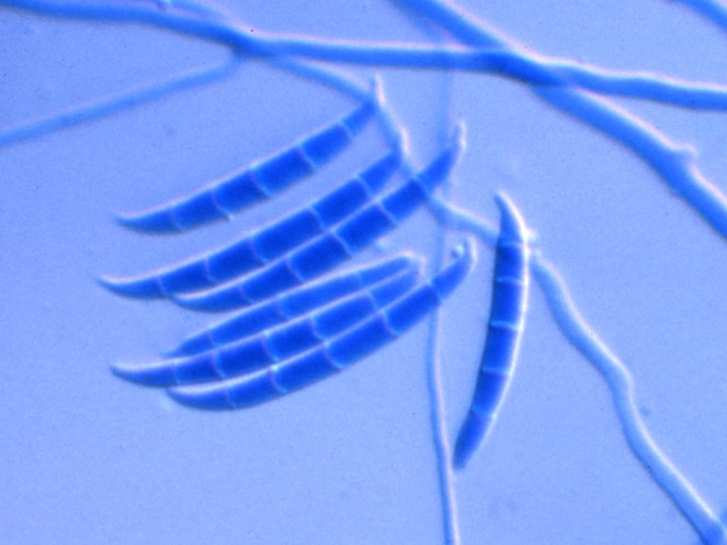
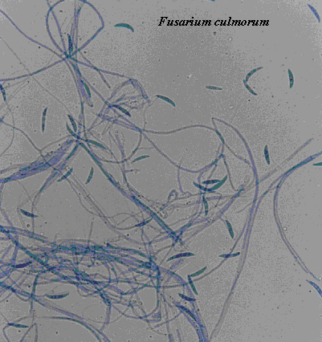
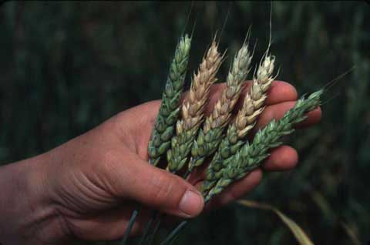
Fusarium culmorum
Celosvětový výskyt, nejčastěji na obilovinách
Krčkové choroby obilovin, napadá uskladněné brambory
Produkce mykotoxinů (trichotheceny, zearalenon)

Slide 19
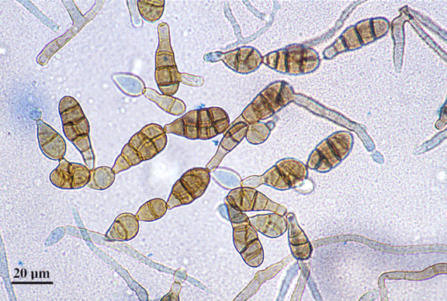
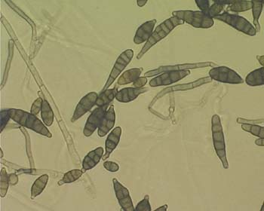
Alternaria alternata
Příležitostný patogen rostlin, živočichů a člověka
Skvrny na listech, infekce horních cest dýchacích
Kontaminace klinického materiálu; stavební hmoty
Teleomorfa neznámá
Zďovité makrokonidie

Slide 20
Oddělení: Mucoromycota – spájivé houby
Třída: Mucoromycetes
Řád: Mucorales Mucor moelleri (plíseň Moellerova) – zygospory
Rhizopus arrhizus (kropidlovec) – rhizoidy, stolony, sporangiofory se sporangii
Oddělení: Ascomycota – vřeckovýtrusné houby
Třída: Sordariomycetes
Řád: Hypocreales Nectria (rážovka) – sporodochia a shluky perithecií na větvích, průřez perithecii (trvalý preparát)
Řád: Xylariales Xylaria polymorpha (dřevnatka mnohotvárná) – stroma, na průřezu perithecia
Třída: Leotiomycetes
Řád: Erysiphales Erysiphe alphitoides (padlí dubové) – chasmothecia
Řád: Rhytismatales Rhytisma acerinum (svraštělka javorová) – stromata
Třída: Pezizomycetes
Řád: Pezizales Morchella (smrž) – apothecium
Choiromyces (bělolanýž) – tuberothecium
Pomocné oddělení: Deuteroromycota (Fungi imperfecti)
Pomocná třída: Hyphomycetes
Fusarium culmorum – vícebuněčné konidie
Alternaria alternata – zďovité konidie
Přehled objektů

